Slide 1
ARAÇ GEREÇLERİN
EĞİTİMDEKİ YERİ VE ÖNEMİ

Slide 2
Neden gereklidir?
 Araç gereçler öğrenme işlemine katılan duyu sayısını artırarak daha fazla ve kalıcı öğrenmenin gerçekleşmesine yardımcı olurlar.

Slide 3
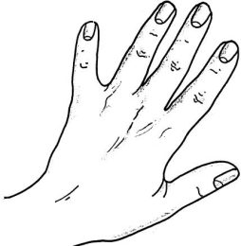


1. Çoklu öğrenme ortamı sağlarlar
Okuma
İşitme
Görme
Hem görme hem işitme
Söyleme
Yapma ve söyleme

Slide 4
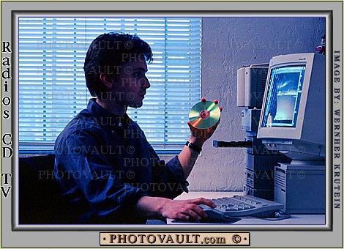
2. Öğrencilerin bireysel ihtiyaçlarını karşılamalarına yardımcı olurlar
Öğretimde kullanılan araç ve gereç sayısı arttıkça, her bir öğrencinin bireysel öğrenme ihtiyaçlarına uygun bir öğretim kanalının bulunması ihtimali de artar.

Slide 5

3. Dikkat çekerler
Dikkat çekmek için yarışan tüm uyarıcılara karşın, öğrenenlerin amaçlanan mesaja odaklanmasını sağlamak ancak ilgi çekici uyarıcılar sunarak gerçekleştirilebilir

Slide 6

4. Hatırlamayı kolaylaştırırlar
İkili kodlama kuramına göre bilgi uzun süreli bellekte hem sözel hem de görsel olarak kaydedilir. Bu araçlarla kullanılan bilgilerin hatırlanma oranı daha yüksektir.

Slide 7
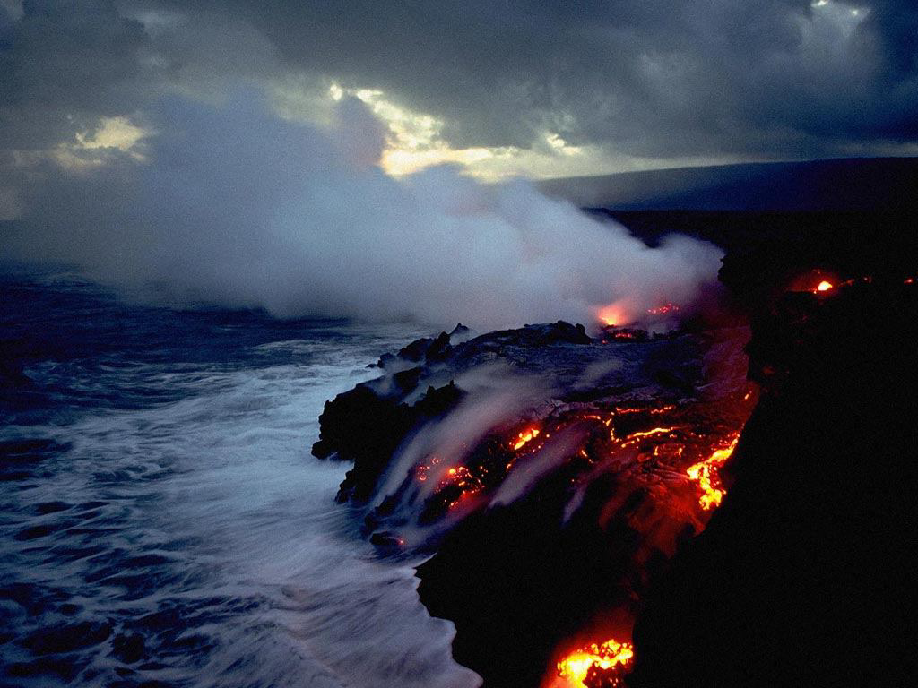
5. Soyut kavramları
somutlaştırırlar
Görsel araç ve gereçler sunulan bilgiyi somutlaştırır, özetler ve basite indirger.

Slide 8
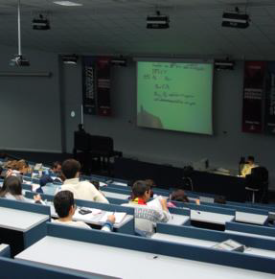
6. Zamandan tasarruf sağlarlar
Bir resim bin kelimeye bedeldir.

Slide 9

7. Güvenli gözlem yapma imkanı sağlarlar
Video film, animasyon ve simülasyon gibi materyaller sayesinde sınıfa getirilmesi imkansız cisim, olgu, olay ve işlemlerin kolayca ve güvenle gözlemlenmesini ve incelenmesini sağlarlar.

Slide 10
8. Farklı zamanlarda birbirleriyle
tutarlı içeriğin sunulmasını sağlarlar
Bir öğretmenin aynı konuyu bir sınıfta farklı diğer bir sınıfta farklı anlatmasını engeller. Hazırlanan materyaller sayesinde farklı zamanlarda dersi alan öğrenciler
aynı miktardaki bilgiyi alırlar.

Slide 11
9. Tekrar kullanılabilirler
Farklı derslerde tekrar kullanılan materyaller
öğretmene hem maliyet hem de zaman açısından
kazanç sağlarlar.

Slide 12
10. İçeriği basitleştirerek anlamayı kolaylaştırır.

Slide 13
Öğretim araç gereçlerinin seçimi
Öğretim araç gereçlerinin seçimini etkileyen faktörler karşılıklı etkileşim içerisinde olup birinin seçim, tasarım, ya da kullanımı diğerinin seçim, tasarım ya da kullanımı doğrudan etkiler.

Slide 14
Öğretim hedefleri
Öğrenen özellikleri
Yöntem seçimi
Araç-gereç özellikleri
Araç-gereç seçimi
Kısıtlamalar
Öğrenme ortamı
Öğretmenin tutumu ve becerisi

